Slide 1
4.数据战略
▲3.数据柔术
▼5.数据能力

Slide 2
4.1 数据战略的含义
▼专题【数据产品及开发】
►4.数据战略

Slide 3
4.2 数据战略的相关概念
▼专题【数据产品及开发】
►4.数据战略
规划
战略
计划
行动方案

Slide 4
4.3 数据战略的注意事项
▼专题【数据产品及开发】
►4.数据战略

Slide 5
4.4 国家数据战略
▼专题【数据产品及开发】
►4.数据战略
国家 | 战略 | 政策支持 | 法律保障 | 数据提供 | 产业结构
欧盟 | 数据价值链战略计划 | 让数据价值链的不同阶段产生价值 | 寻求隐私与数据利用之间的平衡 | 开放数据平台，指令保护数据开放 | 成员国之间协调交流经验，成员国专家小组协调公共部门重要信息。
美国 | 大数据研究与发展计划 | 6个联邦机构加入大数据研究和发展计划，对相关研究机构详细计划说明 | 隐私保护领域法规完善。公开数据工作框架方案，将信息资产划分为三个种类 | 政府数据开放性较强 | 多行业大数据应用发展已成熟
英国 | 英国数据能力战略 | 政府引导，从优势领域着手，全体动员，逐步实施大数据战略 | 法规保护数据安全，《数据保护法》、《个人隐私影响评估手册》 | 政府开放数据平台，发布各层级数据资源，公开性较强 | 注重产业协同发展，发布《英国农业技术战略》指出农业技术投资集中在大数据上
法国 | 法国政府大数据五项支持计划 | 国家指导性政策详细，政府执行接轨 | 制定了一系列法律，并设立相应机构进行数据管理 | 设立国家开放数据办公室 | 发布《数字化路线图》，出台创新2025规划等政策支持
日本 | 面向2020的ICT综合战略 | 创建最尖端IT国家宣言 | 匿名保护、制定法律措施方针 | 发布电子政务开放数据战略草案，政府带头使用大数据 | 出台多行业大数据应用政策

Slide 6
4.5 消费大数据VS工业大数据
▼专题【数据产品及开发】
►4.数据战略

Slide 7
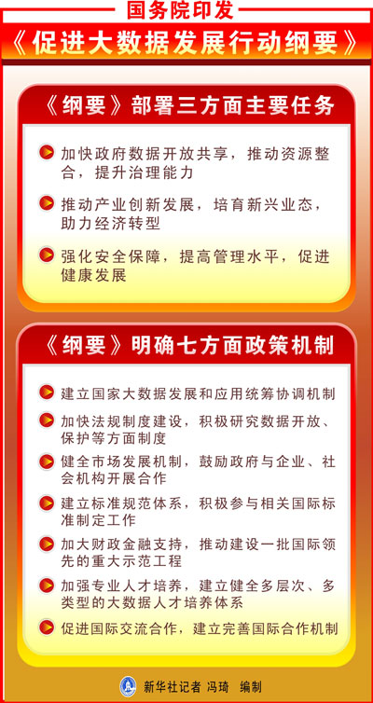
4.6 促进大数据发展行动纲要
▼专题【数据产品及开发】
►4.数据战略
《促进大数据发展行动纲要》
发文字号：国发〔2015〕50号
发布日期：2015年09月05日
主要任务
加快政府数据开放共享，推动资源整合，提升治理能力
推动产业创新发展，培育新兴业态，助力经济转型
强化安全保障，提高管理水平，促进健康发展
主要目标
立足我国国情和现实需要，推动大数据发展和应用在未来5—10年逐步实现…
到 2020 年，形成一批具有国际竞争力的大数据处理、分析、可视化软件和硬件支撑平台等产品，培育 10 家国际领先的大数据核心龙头企业，500 家大数据应用、服务和产品制造企业。

Slide 8
大数据产业的政策环境
▼专题【数据产品及开发】
►4.数据战略
产业园层次
贵安大数据产业基地发展规划等
省级层次
关于加快大数据产业发展应用若干政策的意见等
国家层次
促进大数据发展行动纲要

Slide 9
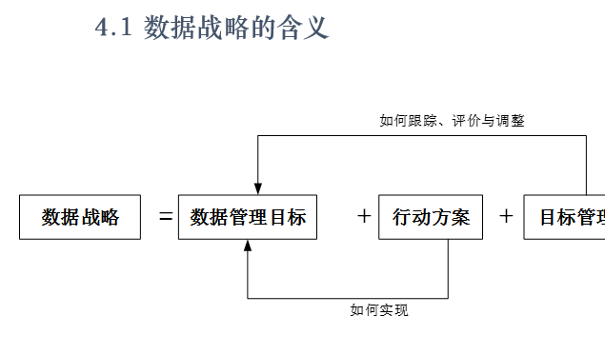
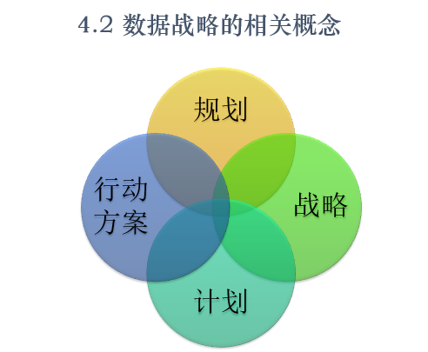
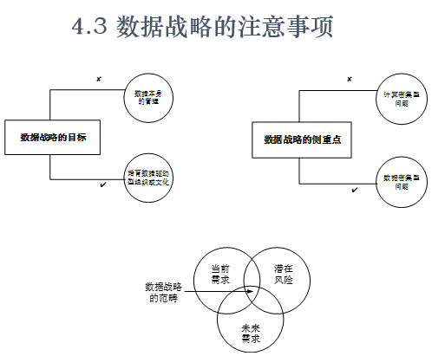
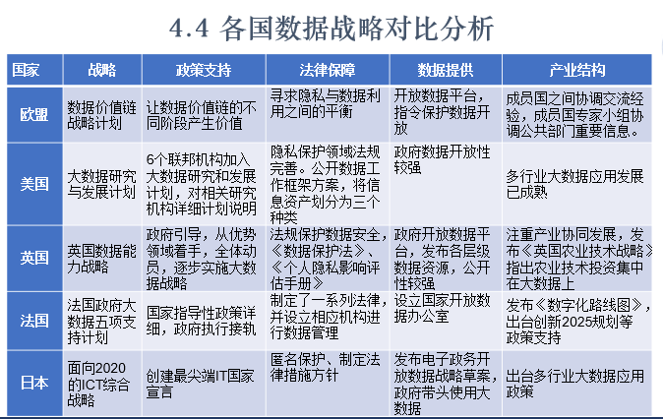
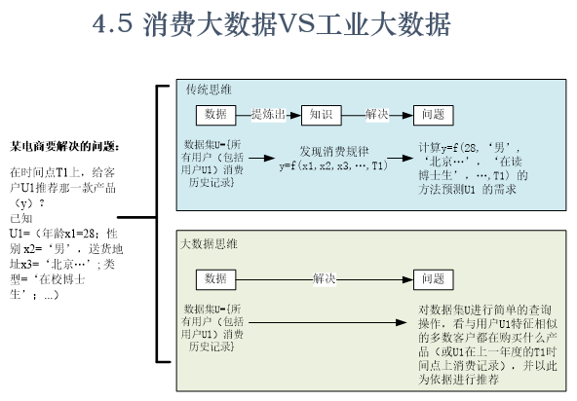
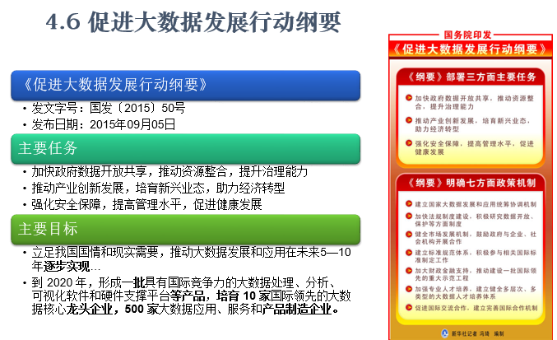
【小结】数据战略
▼专题【数据产品及开发】
►4.数据战略

Slide 10


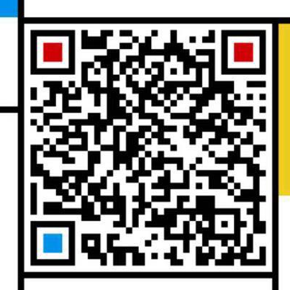
▼专题【数据产品及开发】
►结束
数据科学理论与实践
朝乐门
清华大学出版社
2017
数据科学
朝乐门
清华大学出版社
2016
chaolemen
@
ruc.edu.cn
参考书目
教学支撑平台
主讲人联系方式
主讲人微信

